Slide 1



Rapport n°1
6 juillet 2015

Slide 2
Contenu et objectif du document
La BOAD a mandaté les cabinets FinHarmony et KERIUS Finance en consortium afin de recevoir une assistance dans la mise en place des couvertures de change liées à la dette en devises présentée en page suivante.
Ce premier rapport résume les informations reçues de la BOAD et constituent le diagnostic de la situation.
Sur cette base, FinHarmony et KERIUS Finance vont étudier les couvertures possibles et consulter des banques pour déterminer à quelles conditions, financières et administratives, ces couvertures sont envisageables.
L’objectif de cette étape est de recevoir une validation de la BOAD du contenu de ce document. Les tableaux d’amortissement seront utilisés pour structurer les couvertures avec une banque. Il est donc important que ces chiffres représentent la réalité des opérations comptabilisées par la BOAD.

Slide 3
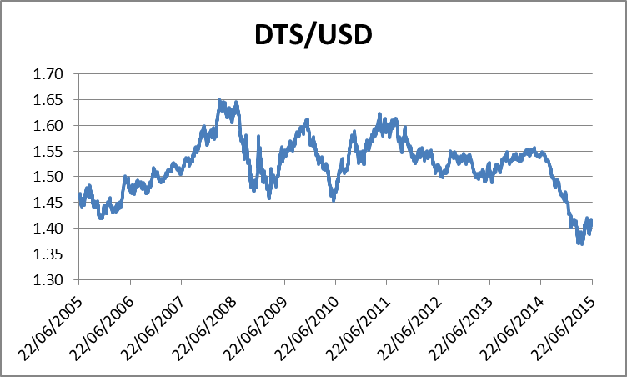
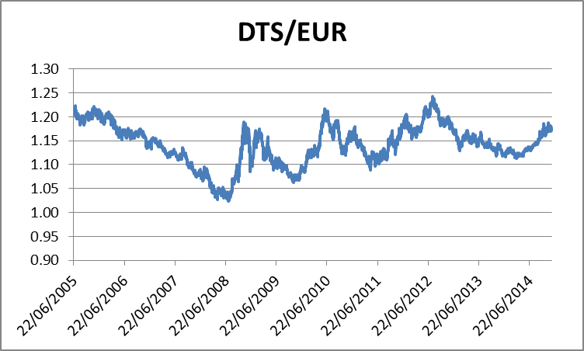
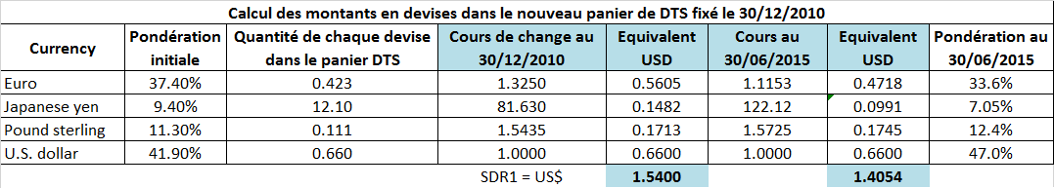
Chiffres clés
Endettement au 31/12/2014 qui doit faire l’objet d’une couverture :
Devises | Encours au 31/12/2014 en devises
USD | 8 643 679,76
DTS | 85 328 782,01
CHF | 2 214 541,70

Slide 4
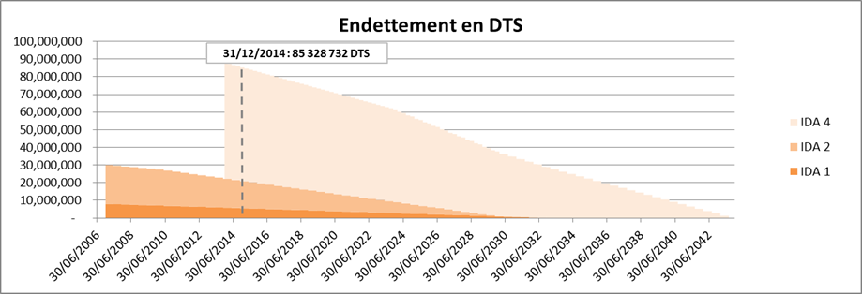
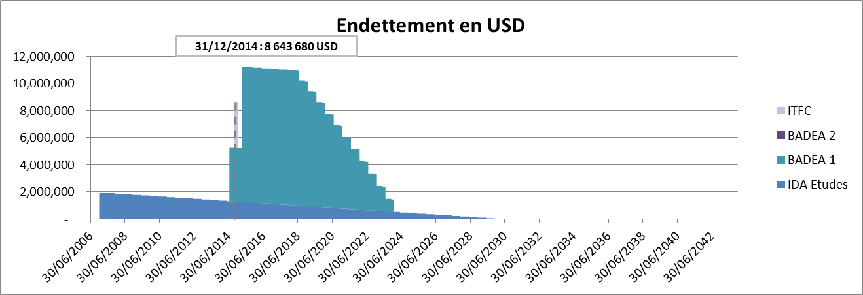
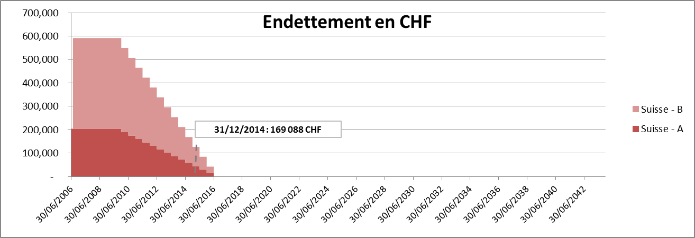
Cartographie des dettes par devises

Slide 5
Points d’attention
Une couverture ne permet de neutraliser les risques de change qu’à partir de sa mise en place.
  L’année 2015 ne sera donc pas intégralement protégée;
  L’année 2016 et les suivantes pourront l’être.
  Une couverture de ce type n’est jamais totalement efficace du fait (i) de petits écarts liés aux modalités de calculs (cf pages « hypothèses retenues et commentaires ») et (ii) des produits utilisés et du sous-jacent DTS.
Le cas du DTS:
  Le DTS n’est pas un support de couvertures: il faut répliquer des couvertures contre les 3 devises sous-jacentes autres que l’euro pour leurs pourcentages respectifs dans le panier DTS.
  Un changement de composition du panier peut intervenir tous les 5 ans, dont fin 2015 avec effet début 2016, et plus fréquemment si jugé utile par le FMI.
  La modification de 2015 pourrait intégrer le Yuan / Renminbi Chinois (CNH/CNY) au détriment d’une ou plusieurs autres devises.
  Tout changement du panier DTS non connu au moment de la mise en place de la couverture serait susceptible de remettre en cause son efficacité et pourrait nécessiter de la restructurer.
  Des discussions sont engagées avec Nomura et HSBC pour étudier les solutions envisageables.
Des banques françaises seront aussi contactées. Il serait intéressant d’intégrer également des banques basées en Afrique ou au Moyen Orient.

Slide 6
Etapes suivantes
Validation par la BOAD du contenu du présent document: détail des financements et informations récupérées, validation des flux à couvrir (capital exclu des couvertures, arrondis effectué sur les calculs, etc.) ainsi que commentaires et réserves;
Validation par la BOAD du plan de formation de la semaine du 23 août (cf annexe 2)

Slide 7
Hypothèses retenues et commentaires
IDA 1, 2 , 4 et Etudes :
  Les contrats IDA 1, 2 et 4 sont remboursables en DTS et le contrat IDA Etudes en USD.
Légers écarts entre notre calcul des intérêts théoriques calculés à partir de la convention et ceux donnés dans le fichier Excel avec les échéanciers.
Ces écarts sont causés par :
  le nombre constaté de jours dans la période;
  la régularisation liée au cours du DTS entre l’émission de la facture et le paiement;
  le montant retenu.
  Ces écarts sont inférieurs à 1% du montant des échéances et nous proposons de garder comme base de travail les valeurs communiquées par la BOAD dans le fichier Excel des échéanciers.
  En ce qui concerne les ajustements de cours du DTS, ceux-ci ne sont pas prévisibles et nous ne pourrons pas les prendre en compte dans la structuration de la couverture. Nous signalons toutefois qu’un écart important entre les cours DTS au moment de l’émission de la facture et du paiement de celle-ci pourrait avoir un impact sur l’efficacité comptable de la couvertures (écarts de change résiduels).
Par ailleurs, nous comprenons que les intérêts sont calculés sur l’encours de la période précédente et payés en début de période (schéma peu classique car les intérêts sont en général calculés sur le montant de la période).
Aucun autre tirage sur ces lignes n’est prévu. Ainsi aucune commission d’engagement n’est due.

Slide 8
Hypothèses retenues et commentaires
Suisse Tranche A et B :
  Pour la Tranche A il nous a été communiqué un taux de 4.38% fixe sur toute la durée de la période et de 4.50% pour la Tranche B. Les paiements ont lieu en fin de période.
Nous trouvons également de petits écarts entre nos calculs des intérêts et ceux communiqués par la BOAD. Les écarts sont non-significatifs et nous proposons de garder nos calculs comme base de décision pour la mise en place des couvertures.
Nous notons que l’encours en CHF communiqué pour le 31/12/2014 ne correspond pas au montant des financements en vie. La BOAD nous a informés que l’écart provenait d’une dette non remboursable envers Creditmixte Suisse à hauteur de 2 087 726 CHF. Aucune échéance n’est due par la BOAD sur cette dette par conséquent aucune couverture de flux n’est à mettre en place sur cette partie de l’encours en CHF.
Voir page suivante pour les impacts comptables de cette situation soulevée durant la mission.

Slide 9
Hypothèses retenues et commentaires
BADEA 1 :
  Les 2 tranches du contrat ont été tirées et sont remboursables en USD.
  Nous avons initialement reçu 2 tableaux d’amortissement correspondant aux tranches A et B mais ces tableaux ne correspondaient pas au contrat. Nous avons alors reçu un autre tableau d’amortissement qui comprenait les 2 tranches ensemble. Nous allons donc partir de ce tableau comme base de travail à la mise en place des couvertures.
  Nous notons par ailleurs une légère différence de montant tiré : 9 999 940 USD contre 10 000 000 USD dans le contrat.
BADEA 2 :
Aucun tirage effectué à ce jour.
Aucun autre tirage sur ces lignes n’est prévu. Ainsi aucune commission d’engagement n’est due.
ITFC :
  La BOAD nous a informés qu’il n’y aura pas d’autres tirages sur ITFC et par conséquent qu’il n’y aura aucun flux à couvrir.

Slide 10
Informations générales
Les dettes sont toutes à taux fixe et la BOAD ne souhaite pas variabiliser les intérêts.
D’après les informations recueillies à la BOAD, les intérêts facturés sur les prêts consentis en CFA ont été augmentés depuis 1994 pour compenser le risque de renchérissement des dettes en devises. Cette sur-facturation est modifiée chaque année pour la production nouvelle de l’année. Elle est de 0,15% pour la production nouvelle de 2015. Cette marge de sécurité ne constitue pas une couverture de change en tant que telle.
La BOAD souhaite couvrir le risque de change lié à ces financements. Cette couverture peut porter sur capital et/ou intérêts.
La BOAD est notée BBB depuis peu par Moodys et Fitch.

Slide 11
Dette non-remboursable
Traitement en IFRS
La dette non-remboursable d’environ 2M CHF est portée en résultat lors de chaque échéance théorique selon le « tableau d’amortissement » initial contractuel
En normes IFRS cet instrument n’est pas analysé comme une dette, mais selon les cas en:
  Une subvention ou
  Du capital
Nous suggérons que ce point soulevé pendant la mission fasse l’objet d’une analyse et d’une correction d’erreur.
Subvention | Capital
Si l’abandon de créance a été consenti dans le but: de compenser des charges (frais de fonctionnement par exemple) ou de financer un investissement | Si l’abandon de créance a été consenti sans contrepartie
Comptabilisation en produits ou en moins des charges (ou amortissements) subventionnées | Comptabilisation en capitaux propres
Correction d’erreur: traitement rétrospectif (impact report à nouveau) | Correction d’erreur: traitement rétrospectif (reclassement en capital)

Slide 12
Ecarts de change en résultat
Traitement retenu par la BOAD
Le risque de change sur la dette en devises porte sur:
Le principal, et
Les intérêts
Il comporte:
Une partie latente, et
Une partie réalisée
Ecarts de change à comptabiliser
Ecarts de change sur les ICNE (intérêts courus non échus) → Non comptabilisés à ce jour | Ecart de change sur les tombées d’intérêt → Comptabilisé au sein des charges d’intérêt
Ecart de change sur la partie non encore remboursée des dettes → Comptabilisé en gain et pertes de change | Ecart de change réalisé lors des tombées d’échéance sur la fraction d’amortissement du capital → Comptabilisé en gain et pertes de change
Intérêt
Capital
Latent (potentiel)
Réalisé

Slide 13
Comptabilité de couverture
Traitement actuel
Le mécanisme de limitation des impacts de change constitué par la sur-facturation sur les prêts n’est pas traduite dans les états financiers en IFRS:
  La sur-facturation est incluse dans les produits d’intérêts au fur et à mesure que les intérêts sont courus
  Les impacts de change sur la totalité des dettes sont enregistrés en résultat

Slide 14
Comptabilité de couverture en IFRS
Couverture du risque de change sur capital: une mise en œuvre simple en comptabilité (« couverture naturelle »).
    Les variations de valeur des instruments dérivés sont enregistrées en résultat et compensent les écarts de change sur la dette (gains et pertes latents et réalisés)
    Pas d’obligation de mise en œuvre de tests d’efficacité
    Même si la couverture est imparfaite (sur DTS notamment), le schéma comptable reste applicable
Couverture du risque de change des intérêts: un traitement comptable plus complexe (« Cash flow hedge »)
  La difficulté: le mismatch comptable
    Les écarts de change sur les intérêts sont constatés année après année, au fur et à mesure que les intérêts sont constatés en résultat
    La variation de valeur des dérivés représente la variation de change de l’ensemble de tous les intérêts à payer jusqu’à maturité. Ce décalage demande un traitement spécial de la réévaluation du dérivé en comptabilité IFRS: en OCI
  IAS 39 permet un traitement en couverture des intérêts sous réserve que la couverture soit parfaitement efficace. Cette efficacité pourrait être remise en cause sur les lignes en DTS.
Application au plus tard en 2018 de la nouvelle norme IFRS 9 sur les instruments financiers (voir ci-après)

Slide 15
Comptabilité en IFRS
Application d’IFRS 9
La norme IFRS 9 est applicable par anticipation, et obligatoirement à compter de l’année 2018
Une application anticipée d’IFRS 9 présente des avantages importants pour la communication financière en IFRS de la BOAD
  Comptabilisation des participations financières, et notamment concernant les dépréciations des participations (cf notre proposition technique de juin 2014 concernant la mise en œuvre des IFRS)
  Comptabilité de couverture: des couvertures imparfaites ou partielles (en montant et/ou dans le temps) peuvent dans certains cas être qualifiées de couverture selon IFRS 9 alors que la norme IAS 39 ne le permettrai pas.
  Ainsi la comptabilité de couverture du risque de change des intérêts en DTS serait plus aisée en appliquant IFRS 9
  L’opportunité d’une application anticipée d’IFRS 9 doit être analysée en fonction de la stratégie de couverture retenue

Slide 16
ANNEXE 1

Slide 17
Détail des financements
au 31/12/14 | DTS | USD | CHF | Rate | Index | Basis | Roll
IDA 1 | 5,549,548 |  |  | 0.75% |  | ACT/360 | June 1, December 1
IDA 2 | 15,362,485 | - |  | 0.75% | Cost of Qualified Borrowing of preceding semester (given by the bank at each period) + 0.5% | ACT/360 | June 1, December 1
IDA 4 | 64,416,728 |  |  | 0.75% |  | ACT/360 30/360 (used) | March 1, September 1
IDA Etudes |  | 1,261,156 |  | 0.75% |  | ACT/360 30/360 (used) | June 1, December 1
BADEA 1 |  | 4,000,000 |  | 4.00% |  | 30/360 | February 1, August 1
BADEA 2 |  | -
ITFC |  | 3,382,550 |  | 4.50% |  | NA | 1 period
SUISSE A |  |  | 83,051 | 4.38% | Taux émission bons de caisse 8Y de l'Agent Suisse + 1.625% | ACT/360 | June 30, December 30
SUISSE B |  |  | 43,765 | 4.50% | Taux émission bons de caisse 8Y de l'Agent Suisse + 1.625% | ACT/360 | June 30, December 30
Les informations en rouge sont présentes dans les contrats mais pas utilisées.

Slide 18
Echéancier IDA 1

Slide 19
Echéancier IDA 2

Slide 20
Echéancier IDA 4

Slide 21
Echéancier IDA Etudes

Slide 22
BADEA 1

Slide 23
Echéancier Suisse Tranche A

Slide 24
Echéancier Suisse Tranche B

Slide 25
Cours historique du DTS

Slide 26
ANNEXE 2

Slide 27
Proposition de formation – Couverture du risque de change
Approche envisagée
Nous avons identifié un certain nombre de départements de la BOAD qui seraient impactés directement ou indirectement par la mise en œuvre d’une stratégie de couverture.
Nous avons identifié trois axes de formation à déployer :
  Axe 1 - Vision stratégique. Plutôt à destination des membres du Conseil de Présidence, cette formation a pour but de sensibiliser au risque de change, présenter les enjeux en termes de résultat puis d’exposer les avantages et les contraintes d’une couverture de change à base d’instruments financiers dérivés.
  Axe 2 – Vision mise en œuvre. Cette formation technique est à destination des équipes trésorerie, comptabilité, risques et stratégie et études. Elle a pour objectif d’expliquer très concrètement la nature du risque de change sur l’endettement et le fonctionnement des instruments financiers dérivés de couverture.
  Axe 3 – Vision comptable. Cette formation technique est à destination des équipes ayant des compétences en comptabilité et qui doivent maitriser les impacts de la couverture dans les états financiers en IFRS.

Slide 28
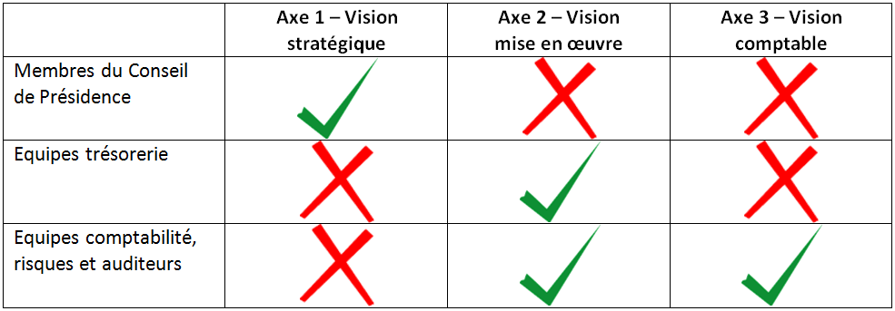
Proposition de formation
Organisation des sessions
Les équipes ayant besoin de formation selon l’axe 2 « Vision mise en œuvre » représentent environ une vingtaine de personnes. Nous proposons de faire deux groupes de taille équivalente. Les groupes peuvent être variés en termes de profils : risque, trésorerie, et comptabilité
Les autres interventions, axe 1 « Vision stratégique » et axe 3 « Vision comptable », représentent chacune un groupe plus restreint de personnes et ne requièrent pas de séparation en sous-groupes.

Slide 29
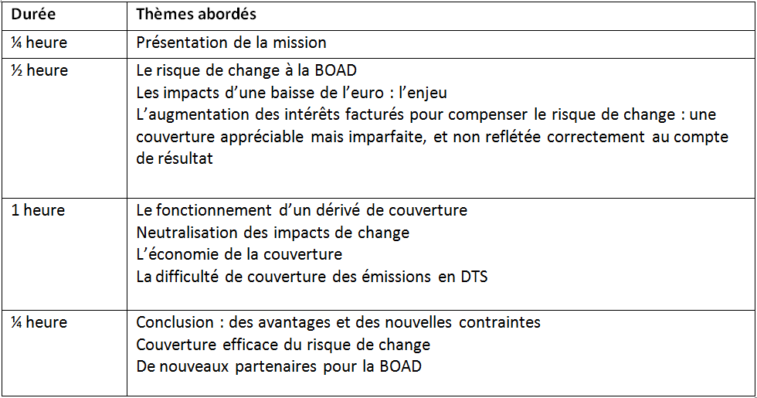
Proposition de formation
Programmes
Axe 1 – Vision stratégique
Durée envisagée : 2 heures

Slide 30
Proposition de formation
Programmes
Axe 2 – Vision mise en œuvre
Durée envisagée : 1,5 jour
Durée | Thèmes abordés
1ère demi journée | - Risque de change sur les dettes : Explication et cas pratique - Gestion du risque de change à la BOAD : augmentation des intérêts facturés pour compenser le risque de change. Une couverture de change réajustable au fil de l’eau mais imparfaite. Explications et cas pratique avec une situation simple - Le fonctionnement d’un achat à terme de devises en couverture d’un paiement d’échéance en devises. Explications et cas pratique - Le taux forward et le taux spot. Explications et quiz
2ème demi journée | - Principe de valorisation d’un achat à terme de devises. Explications et cas pratique - Le risque de crédit lié à l’utilisation des dérivés : comment les banques le couvrent (ligne de crédit ? collatéral ?) - Le fonctionnement d’une option et principes de valorisation (si nécessaire). Explications et cas pratique
3ème demi journée | - quiz, vérification des connaissances acquises - Cross currency swap, fonctionnement et principes de valorisation. Explications et cas pratique

Slide 31
Proposition de formation
Programmes
Axe 3 – Vision comptable
Durée envisagée : 1 jour
Durée | Thèmes abordés
1ère demi journée | - Comptabilisation des écarts de change sur les dettes : écart de change latent et réalisé sur le capital, et sur les intérêts. Explications et cas pratique - Comptabilité de couverture simple : la couverture du capital. Toutes les étapes de la couverture : mise en place, clôture comptable, règlement. Explications et cas pratique - Comptabilisation de déposits ou de collatéral (si nécessaire) - La difficulté de la comptabilité de couverture du risque de change sur les intérêts. La solution de la comptabilité de couverture (Cash Flow Hedge). Explications et cas pratique
2ème demi journée | - Le cross currency swap : couverture du capital et des intérêts simultanément - Comptabilisation d’une couverture à base d’option (si nécessaire) - Les contraintes d’efficacité d’IAS 39

Slide 32
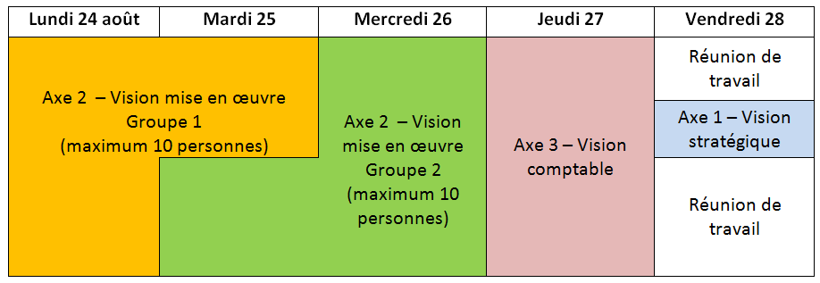
Proposition de formation
Planning

Slide 33
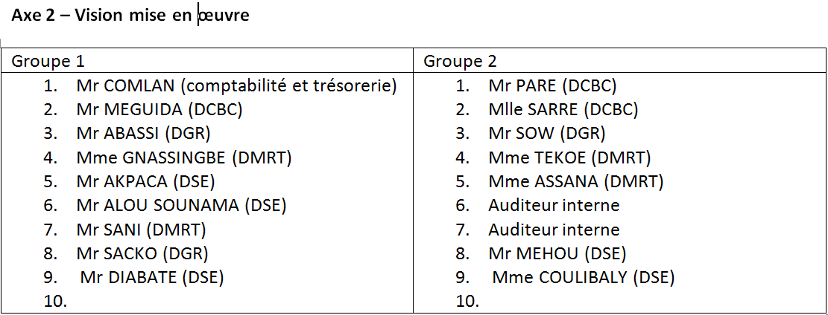
Proposition de formation
Groupes

Slide 34
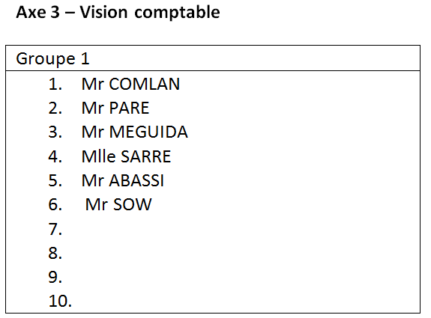
Proposition de formation
Groupes

Slide 35
AVERTISSEMENT - DISCLAIMER
Ce document a été préparé à l’usage des services financiers du Client. Ce document ou son contenu ne doivent pas être communiqués ou diffusés en externe sans l’accord préalable écrit du consortium KERIUS FINANCE et FinHarmony .
Pour ce document, le consortium a été amenée à utiliser des informations et données chiffrées fournies par le Client. Le consortium a pris ces données en compte sans réaliser de procédure d’audit et n’émettra en conséquence aucune opinion sur leur fiabilité. Ce document ne constitue pas une documentation contractuelle des transactions éventuellement décrites, ni une recommandation ou une sollicitation de mettre en place les transactions décrites. Tout Client intéressé par ce type de transactions ou procédure doit mener ses propres analyses pour vérifier l’adéquation à ses besoins, ainsi que les conséquences, notamment fiscales et comptables. Il lui appartient également de prendre les dispositions nécessaires à la mise en œuvre des décisions qu’il aura prises.
Ni le consortium ou ses administrateurs ou employés ne pourront être tenus responsables des conséquences de l’utilisation de ce document ou de la mise en place, totale ou partielle, par le client, des idées ou opérations décrites.

